Slide 1


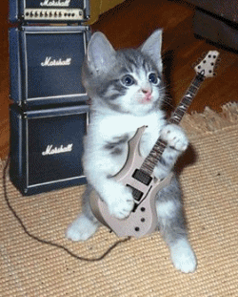

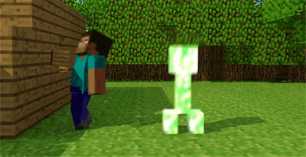

TALER LABORATORIO DE INFORMÁTICA
PROFE:ANDREA GÓMEZ
ALUMNO:TOMAS SAAVEDRA
CURSO:1°A
AÑO:1°A

Slide 2
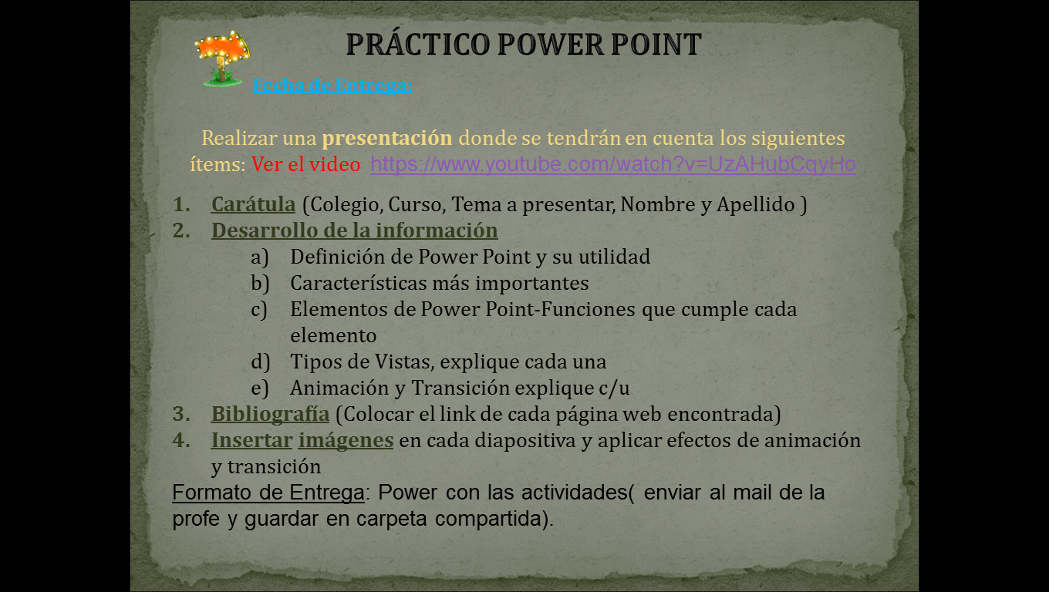
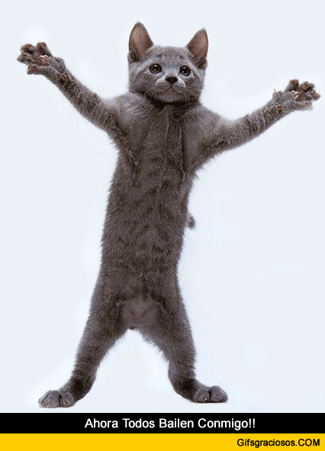


Slide 3

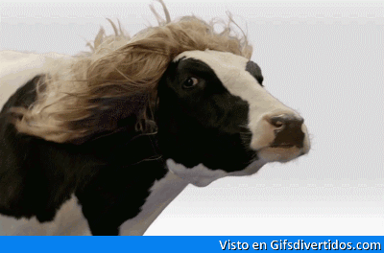
A)_Definición de Power Point y su utilidad
Microsoft PowerPoint (PPT) es un software de ofimática diseñado para realizar presentación de diapositivas. Fue creado a mediados de los años 80 y vendido en 1987 a Bill Gates, convirtiéndose en un producto estrella de la compañía Microsoft.
Junto con Microsoft Excel y Microsoft Word, conforman el paquete básico de programas de Microsoft Office.
En la actualidad es uno de los programas más utilizados del mundo para realizar presentaciones, y está desarrollado tanto para los sistemas operativos
https://www.edx.org/es/aprende/microsoft-powerpoint#:~:text=Microsoft%20PowerPoint%20(PPT)%20es%20un,estrella%20de%20la%20compa%C3%B1%C3%ADa%20Microsoft.

Slide 4
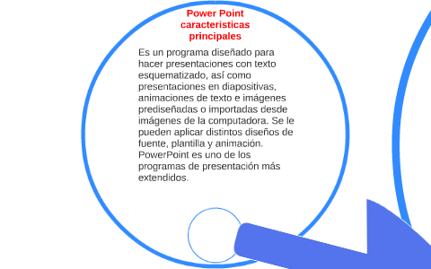
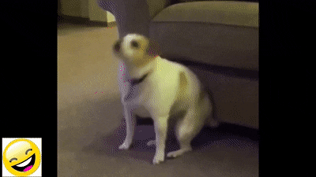
B)_Características mas importantes
Con respecto podemos destacar entre las más importantes:
Utilización de plantillas determinadas y personalizadas por los usuarios.
Creación de textos con distintos tipos de formato y colores a elegir.
Inserción de imágenes atractivas y posibilidad de insertar texto en ellas.
Inserción de audio y música de forma intuitiva.
https://www.modelopresentacion.com/caracteristicas-del-powerpoint.html

Slide 5
C)_Elementos de power point-Funciones que cumple cada una
Inicio: tienes las opciones de formato para el texto insertar diapositivas el porta papeles y las opciones de insertar figuras
Las diapositivas son "las hojas" que tiene tu presentación. Contienen marcadores de posición, que son cuadros formados por bordes punteados. Éstos pueden contener muchos elementos diferentes incluyendo texto, imágenes, gráficos y más.
https://edu.gcfglobal.org/es/power-point-2010/que-es-y-en-que-consiste-una-diapositiva/1/
Las transiciones son efectos de movimiento que se ven a medida que avanzas entre diapositiva y diapositiva. Hay muchas para elegir, cada una de ellas te permitirá controlar la velocidad e incluso añadir sonido.
https://edu.gcfglobal.org/es/power-point-2010/que-es-y-para-que-sirve-una-transicion/1/
Las presentaciones de PowerPoint funcionan como presentaciones con diapositivas. Para transmitir un mensaje o una historia, se desglosa en diapositivas. Considere cada diapositiva como un lienzo en blanco para las imágenes y palabras que le ayudarán a explicar la historia.
https://support.microsoft.com/es-es/office/tareas-b%C3%A1sicas-para-crear-una-presentaci%C3%B3n-de-powerpoint-efbbc1cd-c5f1-4264-b48e-c8a7b0334e36
La vista Esquema en PowerPoint muestra la presentación como un esquema de los títulos y el texto principal de cada diapositiva. Cada título aparece en el lado izquierdo del panel que contiene la pestaña Esquema, junto con un icono de diapositiva y un número de diapositiva.
https://support.microsoft.com/es-es/office/crear-e-imprimir-una-presentaci%C3%B3n-en-la-vista-esquema-3516310c-c9c0-4d4f-8c11-2759313477a5#:~:text=La%20vista%20Esquema%20en%20PowerPoint,y%20un%20n%C3%BAmero%20de%20diapositiva.
Durante la presentación, las notas del orador son visibles en el monitor, pero no son visibles al público. Por lo tanto, el panel de notas es el lugar para almacenar los puntos de conversación que quiera mencionar cuando haga la presentación.
https://support.microsoft.com/es-es/office/agregar-notas-del-orador-a-las-diapositivas-26985155-35f5-45ba-812b-e1bd3c48928e#:~:text=Durante%20la%20presentaci%C3%B3n%2C%20las%20notas,mencionar%20cuando%20haga%20la%20presentaci%C3%B3

Slide 6
La animación puede ayudar a que una PowerPoint presentación sea más dinámica y ayudar a que la información sea más memorable. Los tipos más comunes de efectos de animación incluyen entradas y salidas. También puede agregar sonido para aumentar la intensidad de los efectos de animación.
https://support.microsoft.com/es-es/office/conceptos-b%C3%A1sicos-de-animaci%C3%B3n-para-una-presentaci%C3%B3n-4fbc7d35-3548-431a-a871-709945f9352c#:~:text=La%20animaci%C3%B3n%20puede%20ayudar%20a,de%20los%20efectos%20de%20animaci%C3%B3n.
Las vistas de PowerPoint que puede usar para editar, imprimir y mostrar la presentación son las siguientes: Vista normal. Vista Clasificador de diapositivas. Vista Página de notas.
https://support.microsoft.com/es-es/office/elegir-la-vista-adecuada-para-una-tarea-en-powerpoint-21332d8d-adbc-4717-a2c6-e25a697b40e9#:~:text=Las%20vistas%20de%20PowerPoint%20que,Vista%20P%C3%A1gina%20de%20notas

Slide 7
Vista Página de notas
Puede mostrar u ocultar las notas del orador con el botón Notas Botón de notas en PowerPoint en la parte inferior de la ventana de diapositiva o puede ir a la vista Página de notas desde la pestaña Vista de la cinta de opciones.
El panel Notas se encuentra debajo de la ventana de diapositiva. Puede imprimir sus notas o incluirlas en una presentación que envía a la audiencia o, simplemente, usarlas como indicaciones para sí mismo mientras presenta.
Muestra el panel Notas del orador en PowerPoint
Para obtener más información sobre las notas, vea el tema sobre cómo agregar notas de orador a las diapositivas.
Vista Esquema
Puede ir a la vista Esquema desde la pestaña Vista de la cinta de opciones. (En PowerPoint 2013 y versiones posteriores, ya no podrá acceder a la vista Esquema desde la vista Normal . Tiene que acceder a ella desde la pestaña Vista ).
Use la vista Esquema para crear un esquema o guión gráfico de la presentación. Solo muestra el texto de las diapositivas, no las imágenes ni otros elementos gráficos.
Vistas Patrón
Para ir a una vista maestra, en la pestaña Vista, en el grupo Vista Patrón, elija la vista maestra que desea.
Las vistas Patrón incluyen, Diapositiva, Documento y Notas. El beneficio clave de trabajar en una vista patrón es que puede realizar cambios de estilo universales a todas las diapositivas, páginas de notas o documentos asociados con su presentación.

Slide 8
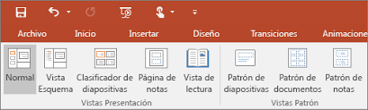
D)_Tipos de vistas, Explique cada una
Vistas para crear su presentación
Vista Normal
Puede ir a la vista Normal desde la barra de tareas Botón Vista normal en PowerPoint de la parte inferior de la ventana de diapositiva o desde la pestaña Vista de la cinta de opciones.
La vista Normal es el modo de edición en el que trabajará con más frecuencia para crear las diapositivas. Debajo, la vista Normal muestra miniaturas de diapositiva a la izquierda, una ventana grande que muestra la diapositiva actual y una sección debajo de la diapositiva actual donde puede escribir sus notas de orador clic y arrastrar las diapositivas a una nueva ubicación o agregar secciones para organizar las diapositivas en grupos significativo para cada diapositiva.
Vista Clasificador de diapositivas
Puede ir a la vista Clasificador de diapositivas desde la barra de tareas Muestra el botón Vista de diapositivas en PowerPoint. de la parte inferior de la ventana de diapositiva o desde la pestaña Vista de la cinta de opciones.
La vista Clasificador de diapositivas (a continuación) muestra todas las diapositivas de la presentación en diapositivas en miniatura en secuencia horizontal. La vista Presentación con diapositivas es útil si necesita reorganizar las diapositivas: solo tiene que hacer

Slide 9
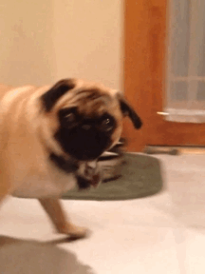
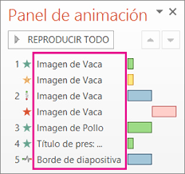

E)_Animación y transición de cada una
TRANCICIONES
Los efectos de transición o transiciones, como también se conocen, son los movimientos de las diapositivas que ves cuando la presentación cambia de una diapositiva a otra.
LAS ANIMACIONES
El término de animación en PowerPoint se refiere al movimiento de texto y objetos en la diapositiva, mientras que el término transición se refiere al movimiento de la diapositiva en una presentación.
Los efectos de transición son diferentes a los efectos de animación.

